Slide 1
Protocol cu consum redus de energie pentru rețele formate din platformele fără fir Sparrowv3
Lucra de Diplomă - Septembrie 2014
Tudor Vișan
tudor.vișan@cti.pub.ro
As. Drd. Ing. Andrei Voinescu
As. Drd. Ing. Dan Dragomir

Slide 2
Cuprins
Introducere
Platforma Sparrowv3
Implementare
  Framework
  Protocol
Scenariu de test
Concluzii

Slide 3
Introducere
Rețele de senzori fără fir (WSN)
    Mulțime spațial distribuită de senzori autonomi
    Comunicare fără fir
    Formate din
      Noduri
        Putere de procesare redusă
        Durată limitată a bateriei
        Rază de comunicație redusă
      Gateway
        Putere mai mare de procesare
        Alimentare dintr-o sursă externă de energie

Slide 4
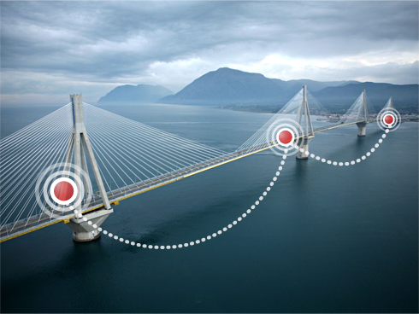
Introducere
Aplicații ale rețelelor de senzori fără fir
    Militare
    Medicale
    Industriale
    Meteorologie
    Automatizări

Slide 5
Introducere
Caracteristici de evaluare ale protocoalelor WSN
    Consum de energie
    Viteza de transport a datelor
    Cantitatea de date transportate

Slide 6
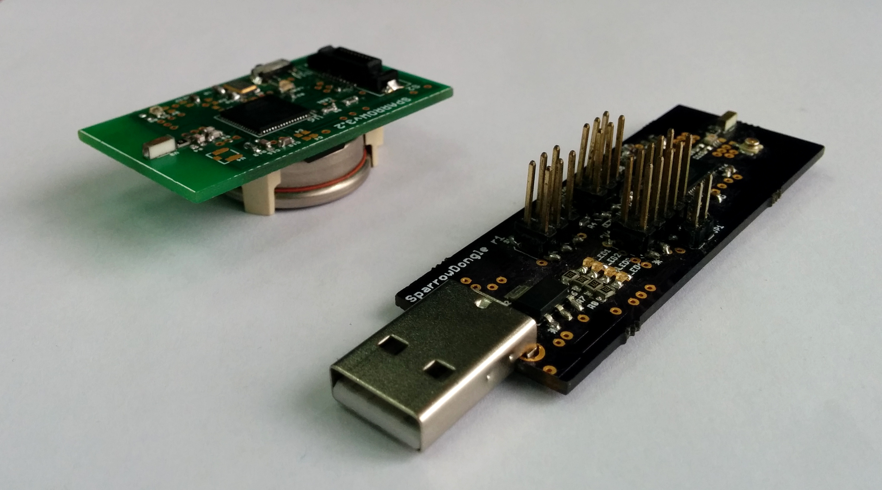
Platforma Sparrowv3
Compatibilă IEEE 802.15.4 și ZigBee
Dezvoltată de As. Drd. Ing. Andrei Voinescu și Șl. Dr. Ing. Dan Tudose

Slide 7
Platforma Sparrowv3
Noduri senzoriale
Bazate pe Atmega128RFA1
Alimentate prin baterie
Capabile să măsoare temperatură, umiditate și lumină ambientală
SparrowDongle
Bazat pe Atmega128RFA1 și Atmega32U4
Interfață USB – 2.4GHz
Alimentat prin USB

Slide 8
Implementare - Framework
Interfață de lucru cu platforma Sparrowv3
Organizată sub forma unei biblioteci
  Extensibilitate
  Suport pentru platforme multiple
  Ușurință în utilizare

Slide 9
Implementare - Protocol
Împărțirea nodurilor în cateogrii
    Noduri frunză
      Alimentare din baterie
      Durată limitată de viață
      Activități de bază
    Noduri rădăcină
      Alimentare din baterie și recoltare de energie din mediul înconjurător
      Asigură posibilitatea de asociere a altor noduri la rețea
      Perioade de activitate prelungite
    Gateway
      Alimentare externă
      Activitate continuă
      Trimite datele primite din rețea spre procesare

Slide 10
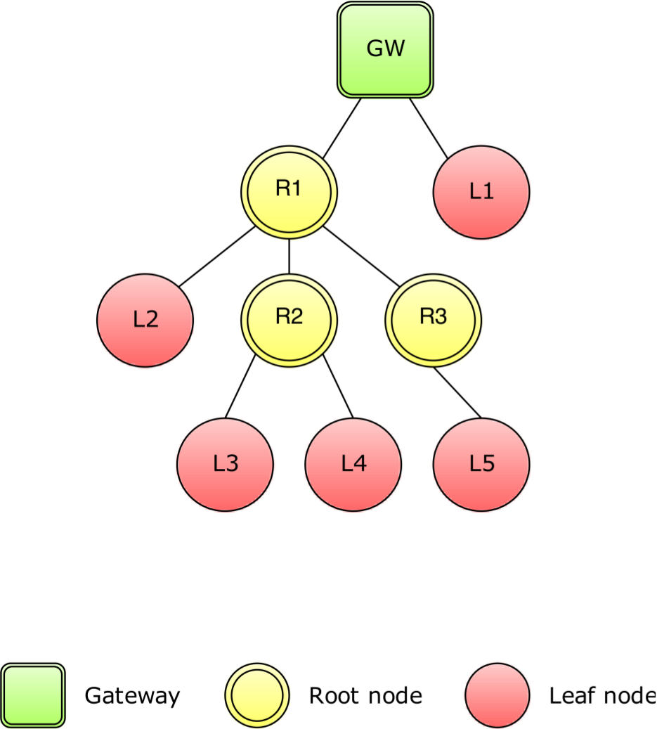
Implementare - Protocol
Caracteristicile rețelei
    Structură arborescentă
    Activitate ciclică
    Sincronizare între noduri
    Nu mai mult de un nod poate fi activ în rețea la un moment dat

Slide 11
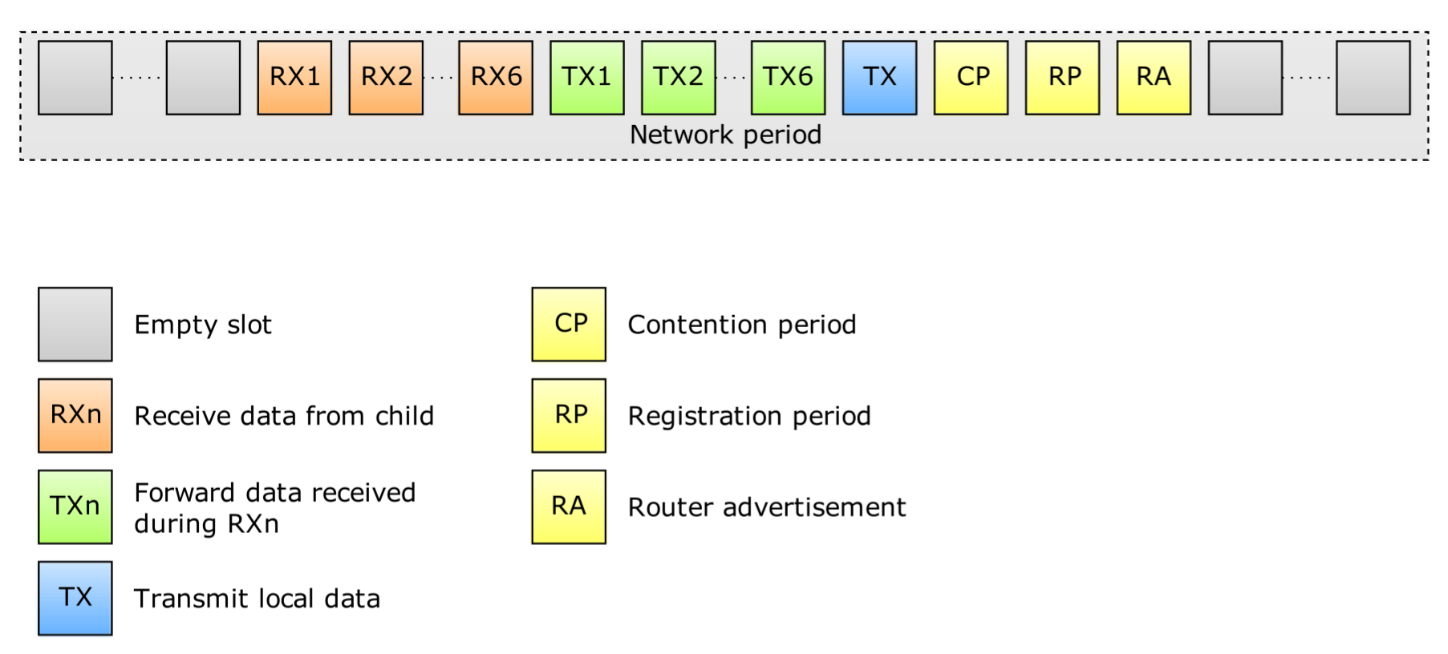
Implementare - Protocol
Înregistrare în rețea
    Router Advertisements (RA)
    Colectarea RA-urilor și deciderea celui mai bun nod părinte
    Contenție
    Înregistrare propriu-zisă

Slide 12
Implementare - Protocol
Metode de reducere a consumului
    Oprirea componentelor nefolosite
    Intrarea, oricând posibilă, în starea de sleep
    Perioade de activitate radio foarte reduse
    Sincronizare între noduri
    Compensarea perioadelor de activitate crescută cu energia recoltată din mediul înconjurător

Slide 13
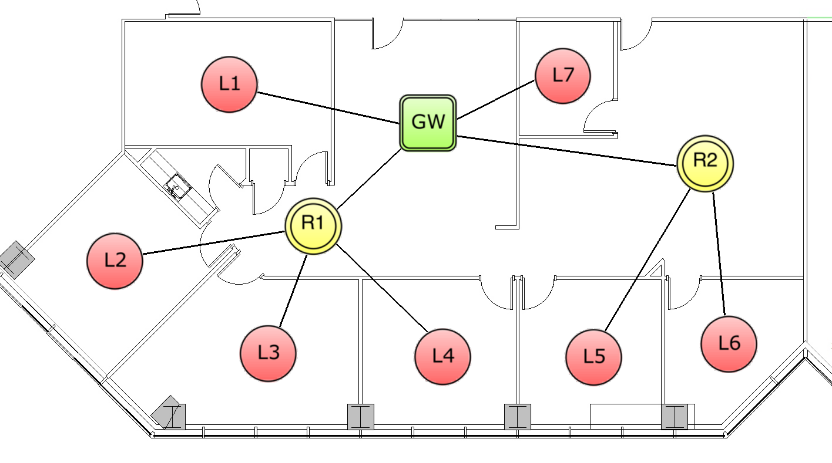
Scenariu de test
Aplicație de monitorizare a unei case
Gateway conectat la o alarmă
Alarma trebuie activată când o mărime monitorizată depășește o valoare prag
Testat cu ajutorul senzorului de temperatură de pe Sparrowv3

Slide 14
Concluzii
Un nou protocol pentru WSN
Creșterea perioadei de activitate (duty-cycle)
  Creșterii lățimii de bandă
  Scăderii latenței
Compensarea perioadelor de activitate
  Recoltarea de energie din surse alternative
Împărțirea nodurilor în categorii
  Adaptarea la posibilitățile hardware ale nodului

